Slide 1
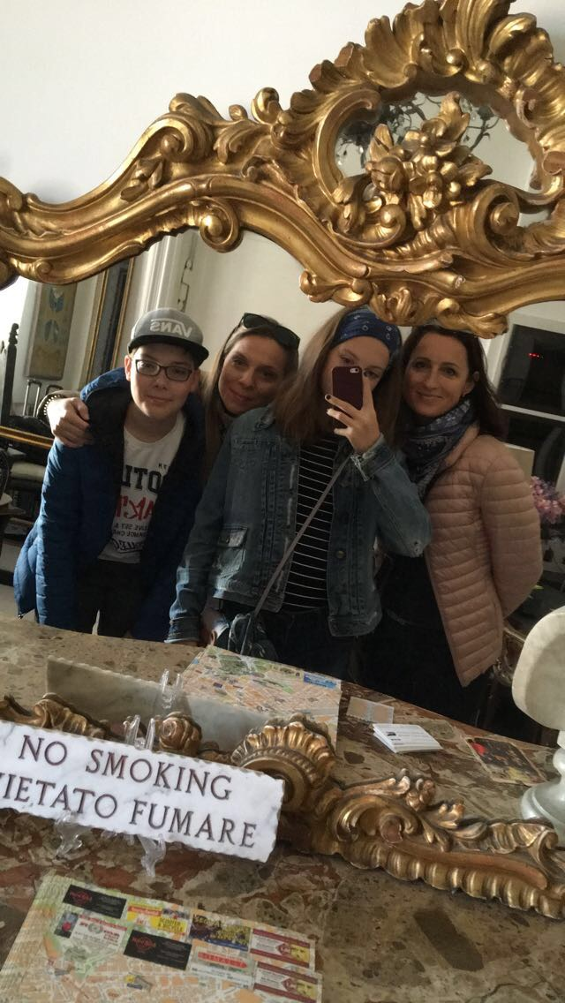
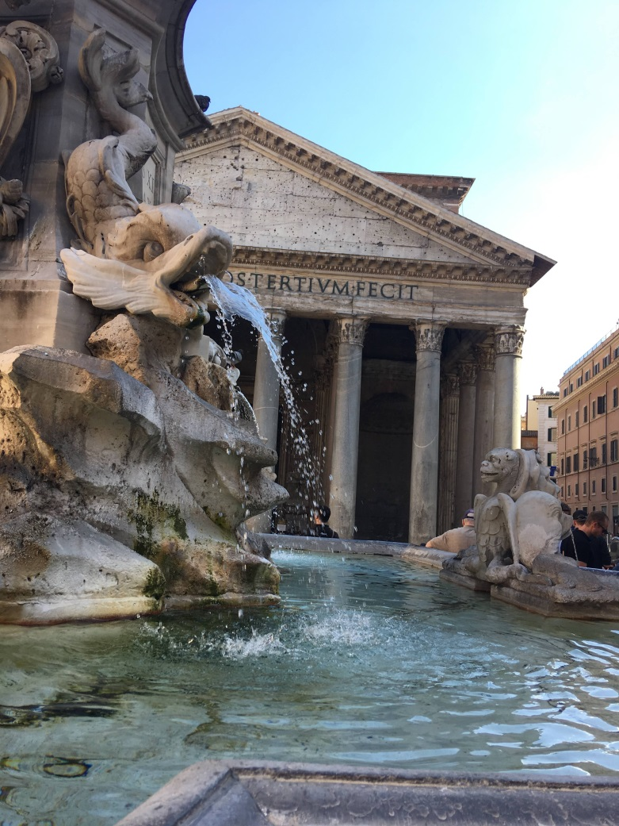
Řím 7.5-10.5
Vanda Cimalová
8.A

Slide 2
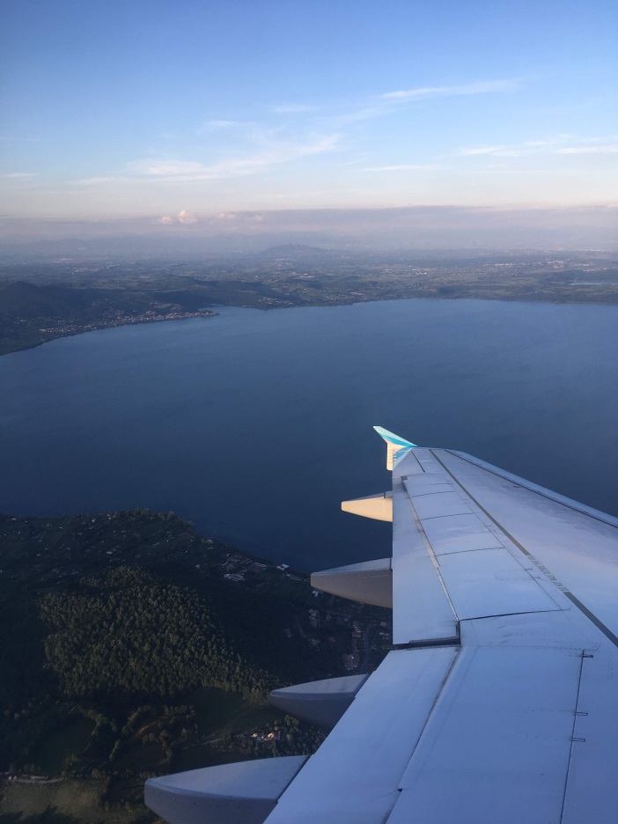
Do Říma jsme letěli 7. května v úterý podvečer z Vídně s mamkou, její kamarádkou Janou a synem Kubou.
Cesta proběhla hladce a hned po příletu do Říma jsme se autobusem dostali do
centra, odkud jsme pak pěšky
došli k ubytování.
Měli jsme hlad a tak jsme v 11
večer, šli na pizzu.

Slide 3
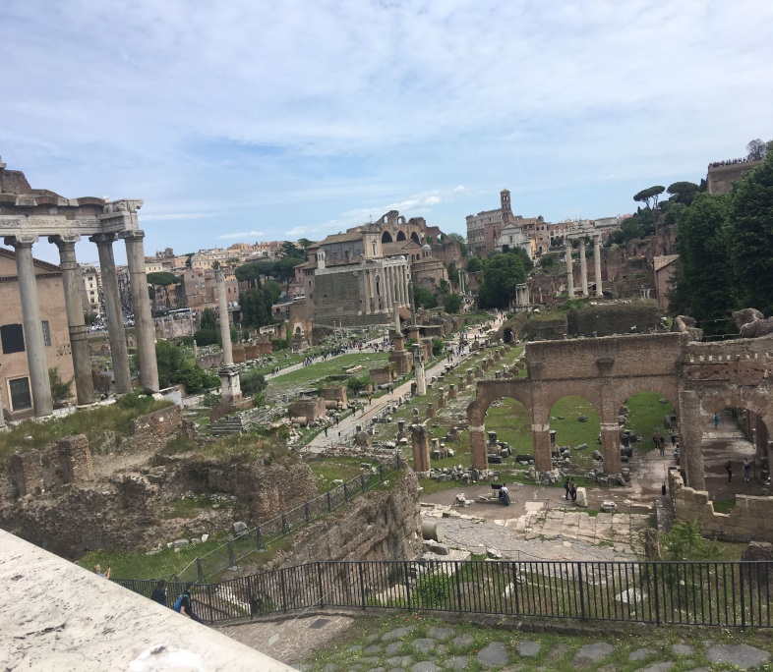
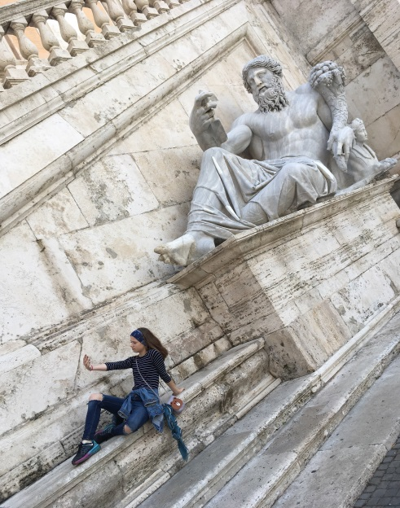
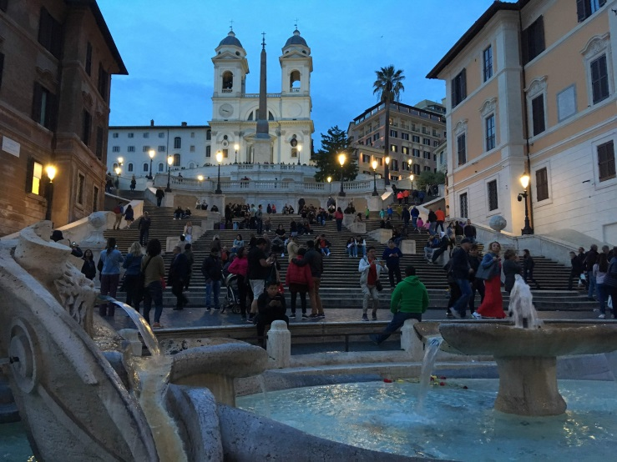
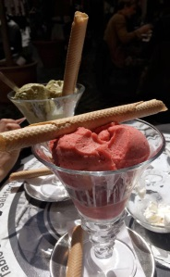
Druhý den jsme se vydali na hlavní památky Říma.
Forum Romanum
Jedna z nejznámějších pamá-
tek Říma. Dříve centrum všeho
dění a tržnice až do roku 476
n.l. Za mě opravdu nádherné
místo.
Piazza Navona
Pěkné náměstí se spoustou soch,
bohužel tolik lidí, že jsme radši
rychle šli pryč.
Španělské schody
Barokní schodiště postaveno v roce 1723 vede ke
kostelu kostelu Santa Trinitá dei Monti.
Opět bylo na schodech celkem dost lidí, ale dole
byla pěkná fontána.
Také jsme byli u Colosea, to ale ani nezmiňuju, protože to bylo uprostřed provozu aut a lidí. Doslova na křižovatce.
Nemohlo chybět ani pravé italské gellato.

Slide 4
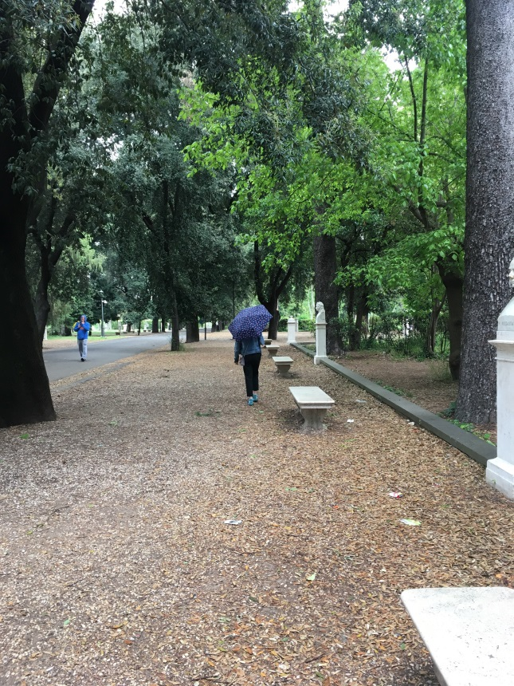
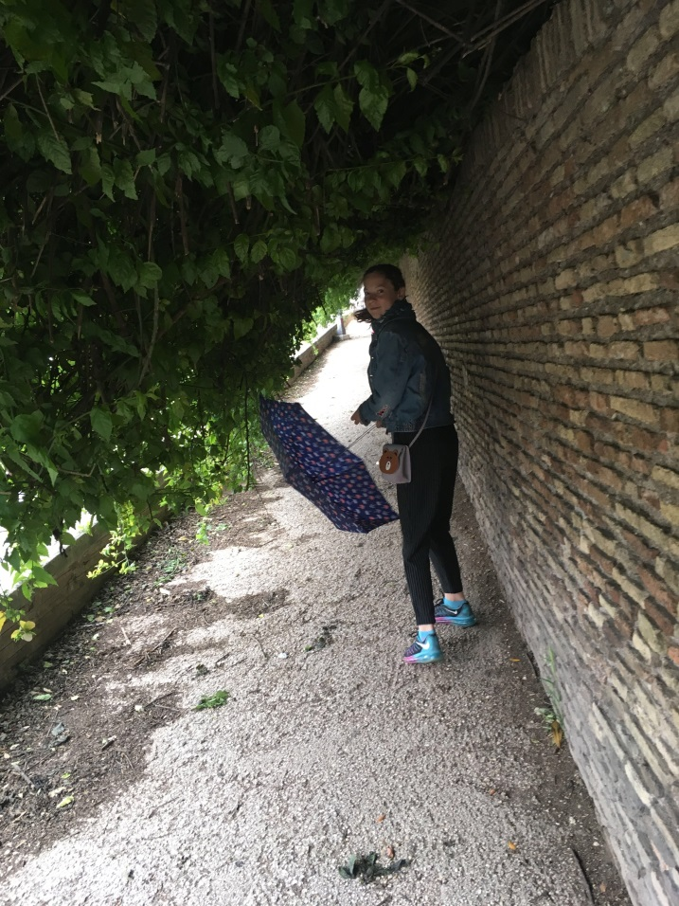
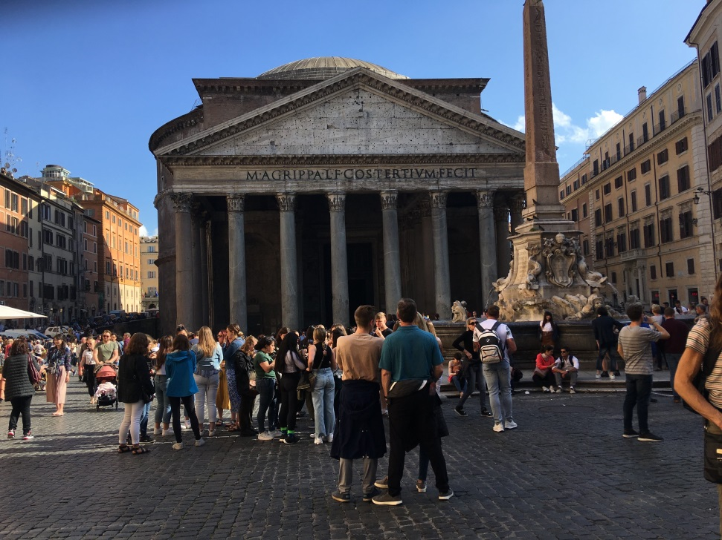
Třetí den jsme pěšky došli do zahrad Vily Borghese, kde jsme trošku zmokli. Přesto to byla úžasná podívaná na krásný, zelený park, jezírka, sochy a altánky.
Za chvíli jsme se dostali do centra k mé nejoblíbenější památce. PANTHEON. Kruhovitý kostel s mohutnou kopulí o průměru 43,22m.
Zastavili jsme se také u Fontány di Trevi, kolem které jsme za celý pobyt v Římě šli neplánovaně asi 7krát.

Slide 5
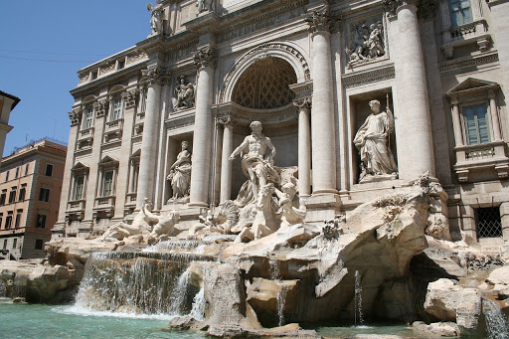
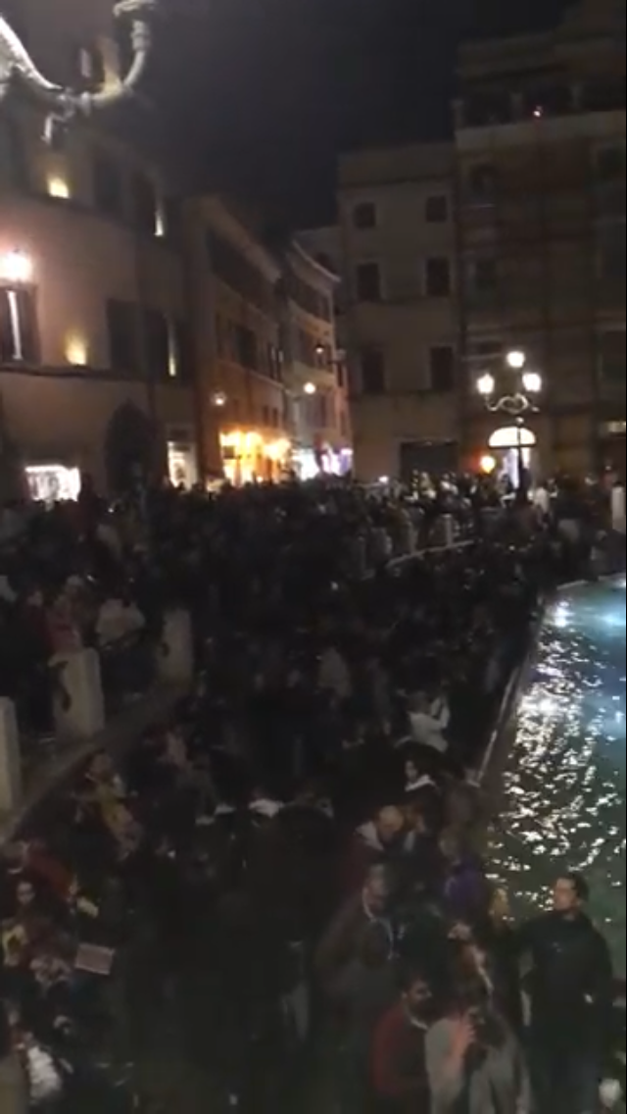
Tolik bylo u fontány lidí večer

Slide 6
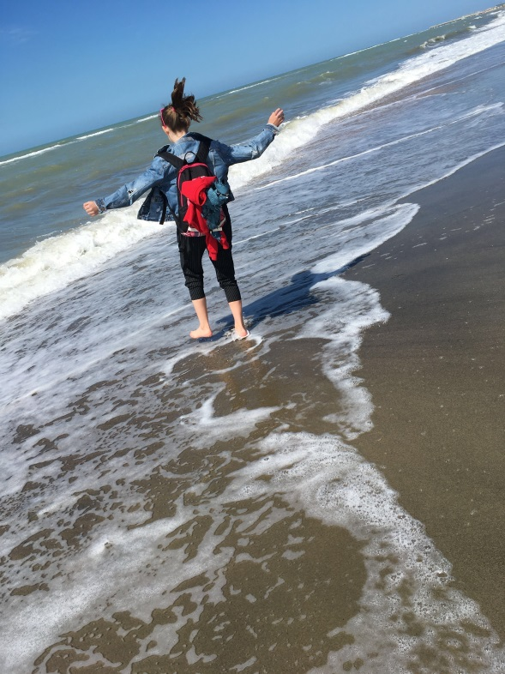
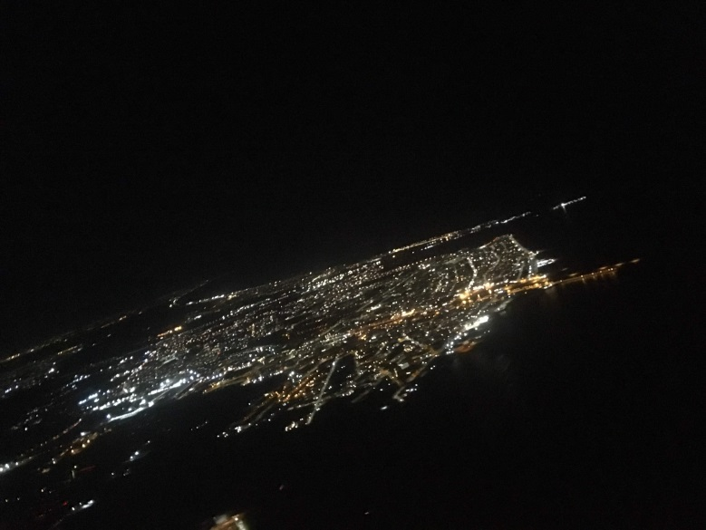
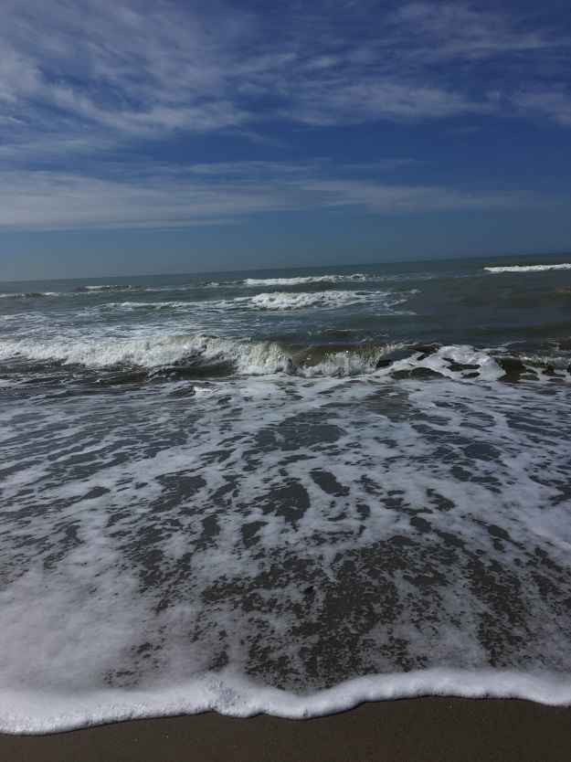
Poslední den jsme dojeli vlakem k moři, kde jsme si vzali na pláž pizzu a opalovali se. Odpoledne na letiště a domů.
Svítící Řím z letadla
Ostia bech

Slide 7
Rozhodně doporučuju do Říma zajet. Celé město se dá projít během 3 dnů. Lepší pizzu a zmrzlinu pravděpodobně nikde na světě nenajdete a ty nádherné památky, ulice obrostlé vínem a úžasná italská atmosféra za to určitě stojí. Je lepší si trošku přivstat a netlačit se v 11 dopoledne davem lidí, kteří se chtějí vyfotit u Fontány di Trevi. Nákupní ulice se čtyř patrovými obchody jsou taky něco, co v Česku jen tak nenajdete. Moc jsem si výlet užila.

